Slide 1

丁丁写字

Slide 2
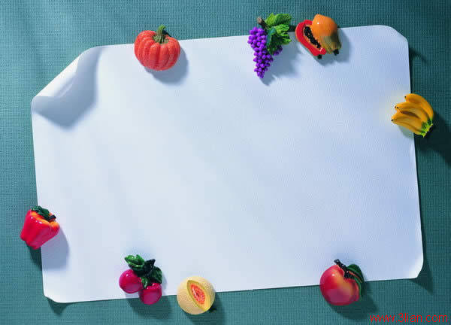
自读要求：
一读课文：标出小节序号。
二读课文：把课文读准、
读通。

Slide 3
自读反馈：
通过自读，你和哪个生字交上了好朋友？

Slide 4

我会读：
1.拿纸 2.借用 3.跟着 4.交换
5.还有 6.呢 7.丢掉 8.坐正
9.写字 10.不好 11.对错 12.铅笔
13.身体14.座位 15.认认真真

Slide 5
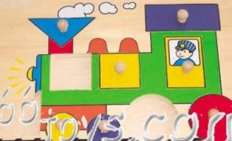
开火车
拿纸
借用
跟着
交换
还有
呢
丢掉
坐正
写字
不好
对错
铅笔
身体
座位
认真

Slide 6
我会用：
写来写去：
丁丁写字，写来写去写不好。
？来？去

Slide 7
我会用：
认认真真：
丁丁像冬冬一样认认真真地写，他的字也写好了。
AABB

Slide 8
我会说：
干干净净 明明白白 红红火火
仔仔细细 来来回回……
AABB：

Slide 9
我会认：
1.纸 2.借 3.跟 4.换
5.还 6.呢 7.掉 8.正
9.写 10.好 11.对 12.拿
13.笔 14.丢 15.身

Slide 10
我会学：
1.纸 2.借 3.跟 4.换
5.还 6.呢 7.掉 8.正
9.写 10.好 11.对 12.拿
13.笔 14.丢 15.身

Slide 11
开火车
纸
借
跟
换
还
呢
掉
正
写
好
对
拿
笔
丢
身

Slide 12
我会学：
正月 正月十五
正要 正常 正好 正在
zhēnɡ
zhènɡ
正

Slide 13


点 黑 羔 燕 熊 热 煮 照……
多与火有关，少数象足、尾之形

Slide 14

丁丁认为自己写不好字是因为（ ）不好，（ ）不好，（ ）不好。
纸
笔
座位

Slide 15

他用冬冬的纸、冬冬的笔，在冬冬的座位上写字，写来写去还是写不好。

Slide 16
思考：
丁丁认为自己写不好字的原因是什么？

Slide 17
他像冬冬一样，身子坐正，一笔一画认认真真地写。他的字也写好了。

Slide 18
思考：
冬冬能把字写好的原因是什么？

Slide 19
冬冬能把字写好是因为
（ ）。
她一笔一画，认认真真地写

Slide 20
1、也 2、还是
1、小红喜欢上学，我（ ）喜欢上学。
2、你别去了，（ ）我去吧。
3、我身体不舒服，可（ ）坚持上课。
也
还是
还是

Slide 21

写字要做到“三个一”:胸离桌子一拳远,眼离书本一尺远,手离笔尖一寸远。

Slide 22
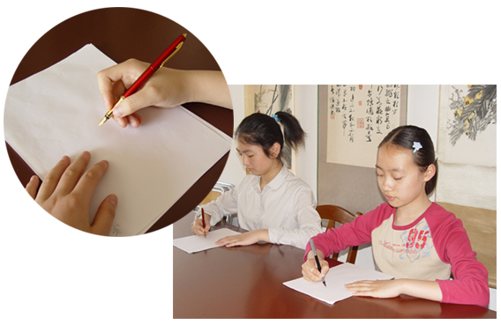

Slide 23
试一试
自己也像冬冬一样，身子
坐正，一笔一画认认真真地
写，是不是也能写好字呢？

Slide 24
学写字
写
好
对
拿
笔
丢
身

Slide 25
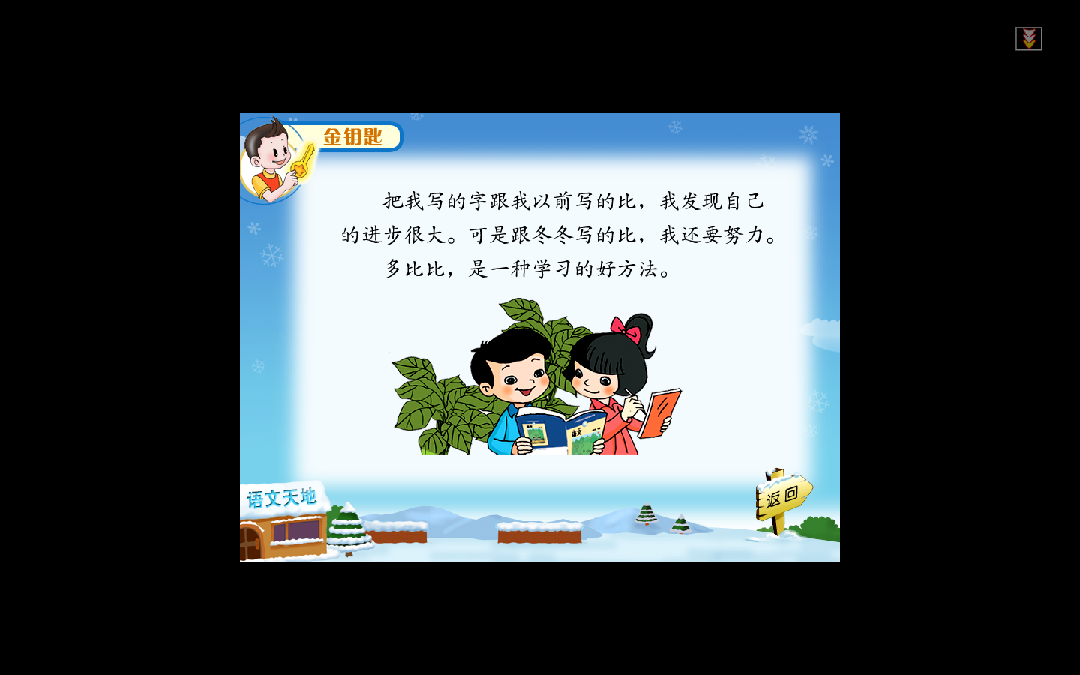

Slide 26
学儿歌
小鸭子
小鸭子,真淘气，
洗完澡,学写字。
写不好,真着急，
画了一地小扇子。

